Slide 1



MATEMÁTICA

Slide 2

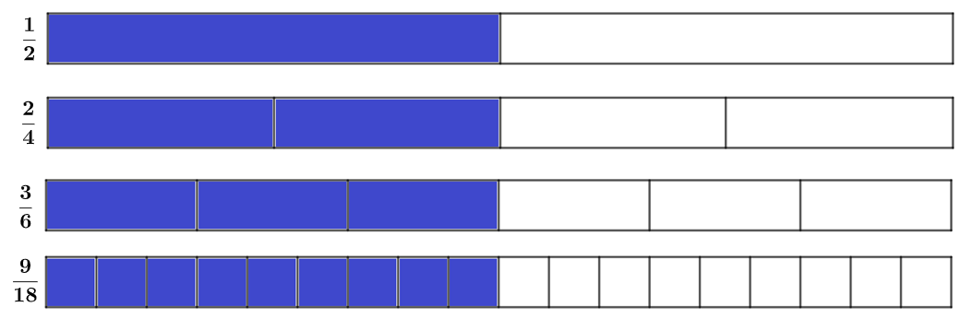
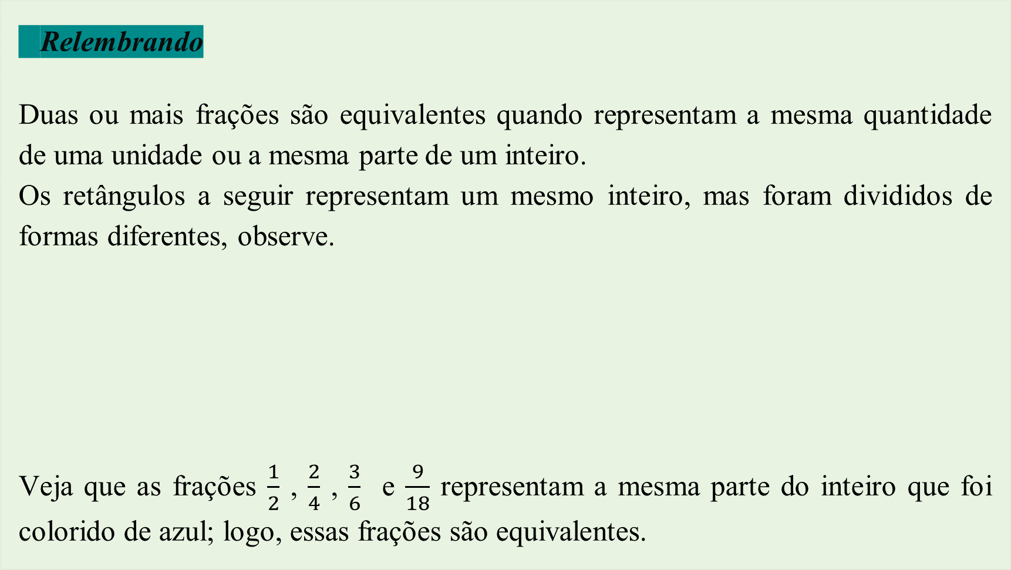
AULA 1 – FRAÇÕES EQUIVALENTES
Relembrando
Duas ou mais frações são equivalentes quando representam a mesma quantidade de uma unidade ou a mesma parte de um inteiro.
Os retângulos a seguir representam um mesmo inteiro, mas foram divididos de formas diferentes, observe.
Veja que as frações $\frac{1}{2}$ , $\frac{2}{4}$ , $\frac{3}{6}$ e $\frac{9}{18}$ representam a mesma parte do inteiro que foi colorido de azul; logo, essas frações são equivalentes.

Slide 3
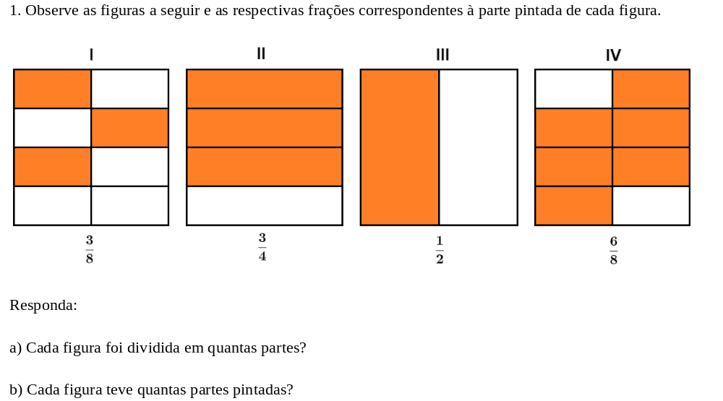

Slide 4
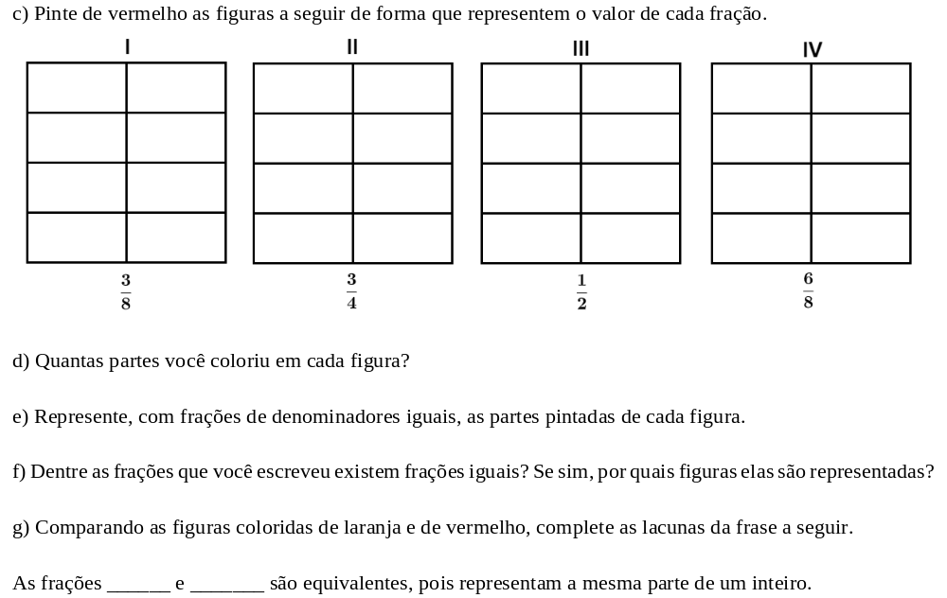

Slide 5
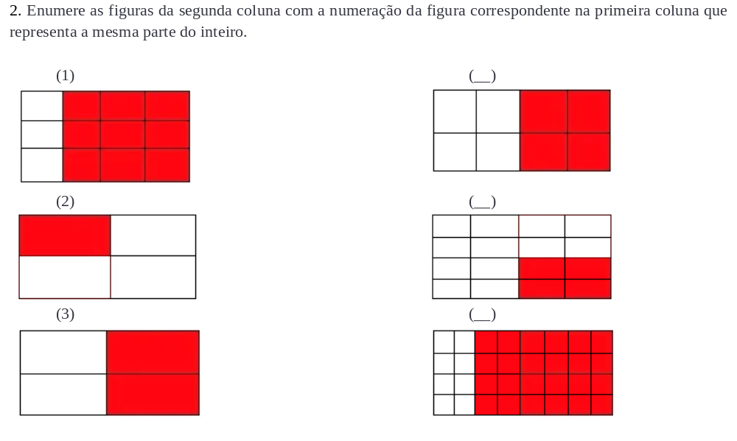

Slide 6
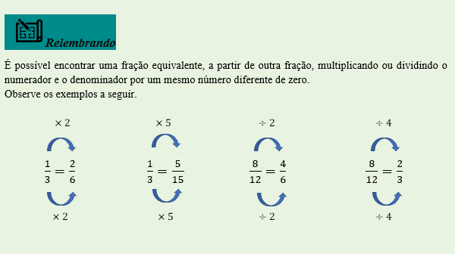

Slide 7
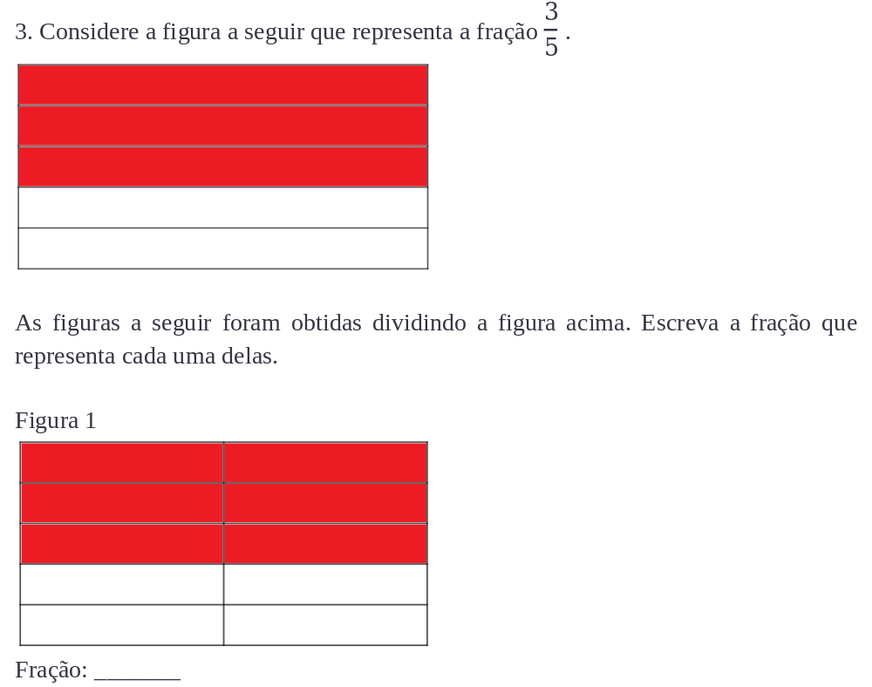

Slide 8
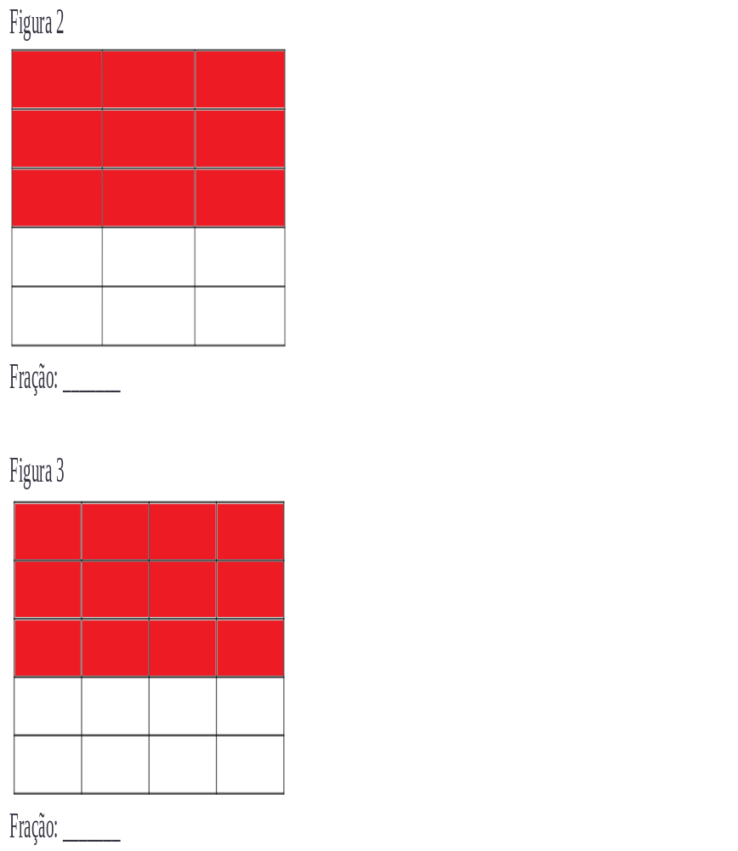
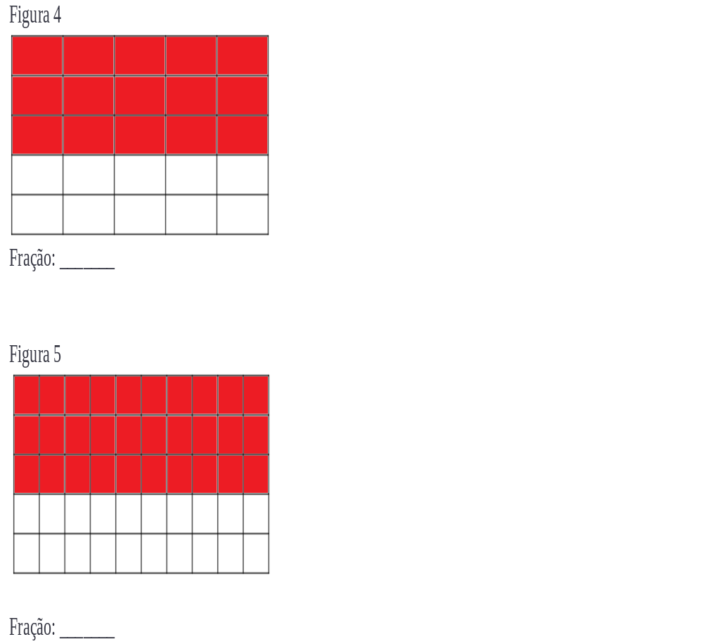

Slide 9
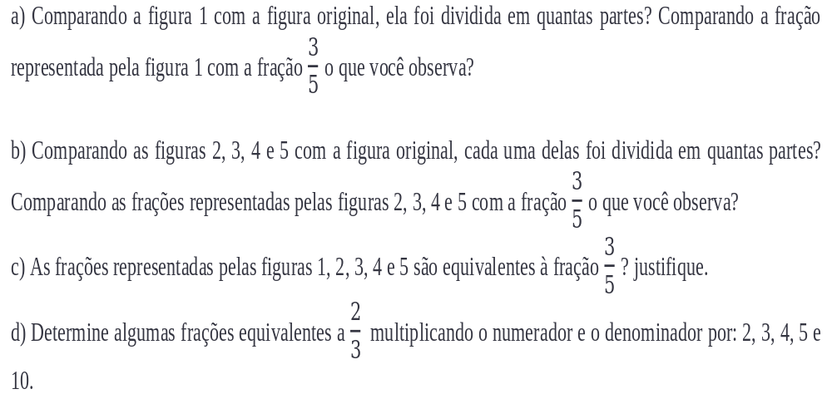

Slide 10
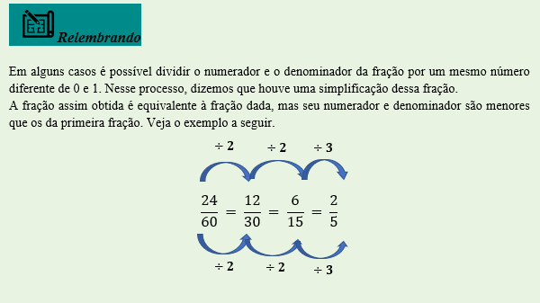

Slide 11
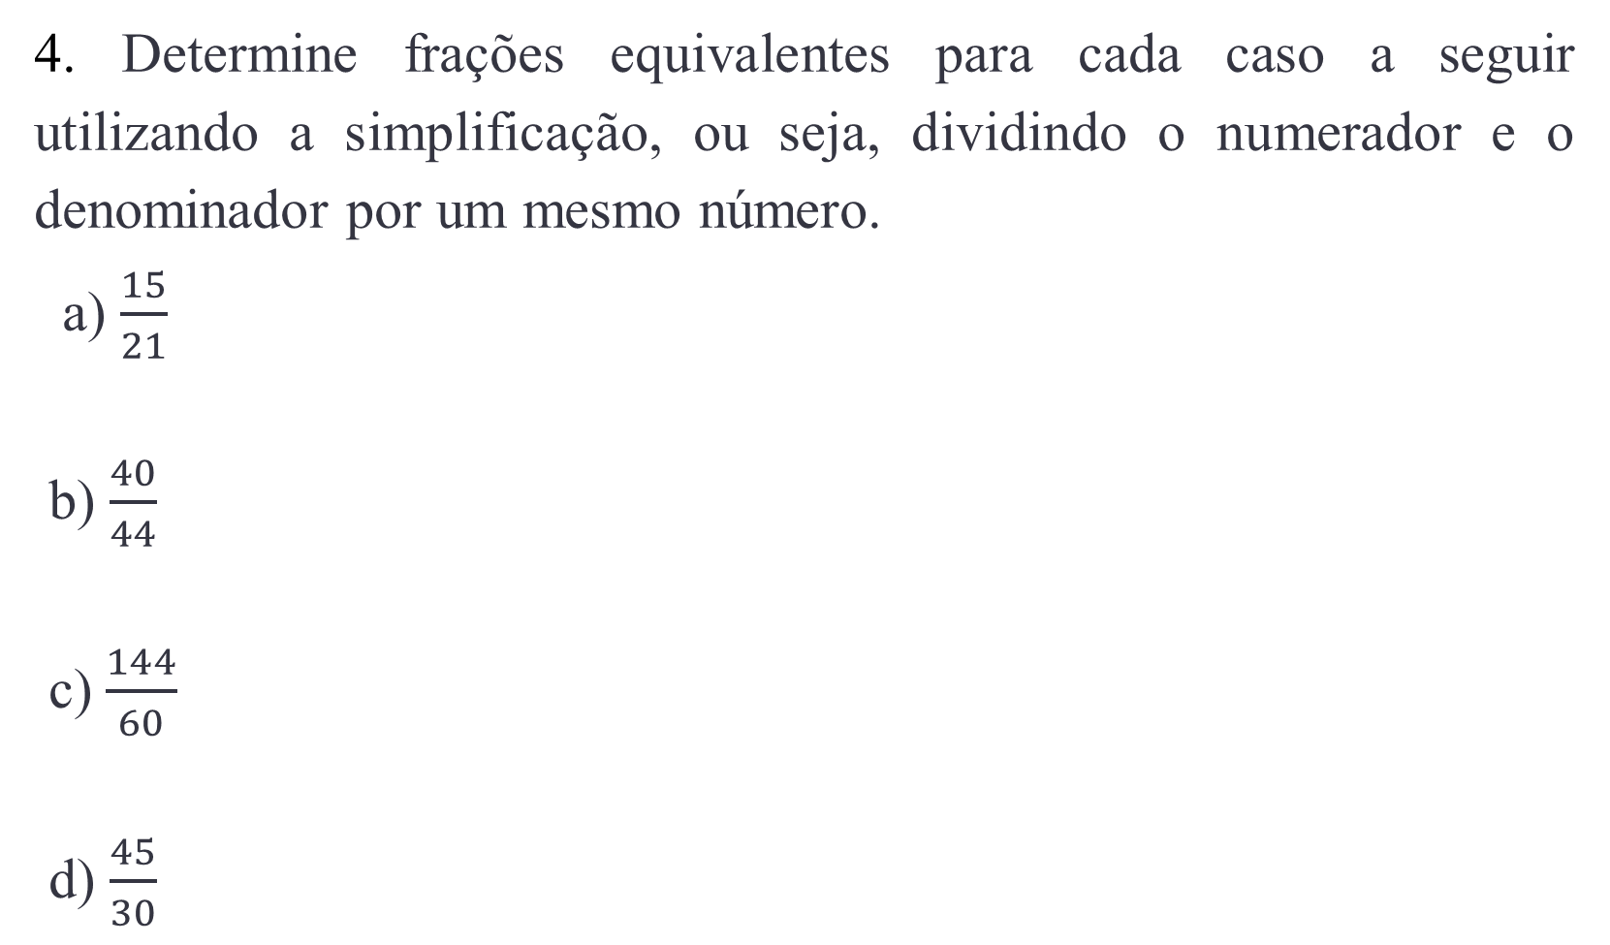
4. Determine frações equivalentes para cada caso a seguir utilizando a simplificação, ou seja, dividindo o numerador e o denominador por um mesmo número.
a) $\frac{15}{21}$
b) $\frac{40}{44}$
c) $\frac{144}{60}$
d) $\frac{45}{30}$

Slide 12
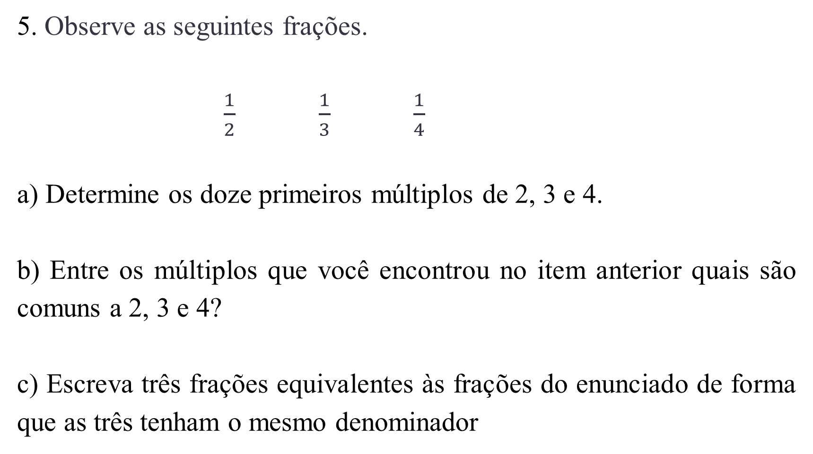
5. Observe as seguintes frações.
$\frac{1}{2} \frac{1}{3} \frac{1}{4}$
a) Determine os doze primeiros múltiplos de 2, 3 e 4.
b) Entre os múltiplos que você encontrou no item anterior quais são comuns a 2, 3 e 4?
c) Escreva três frações equivalentes às frações do enunciado de forma que as três tenham o mesmo denominador

Slide 13
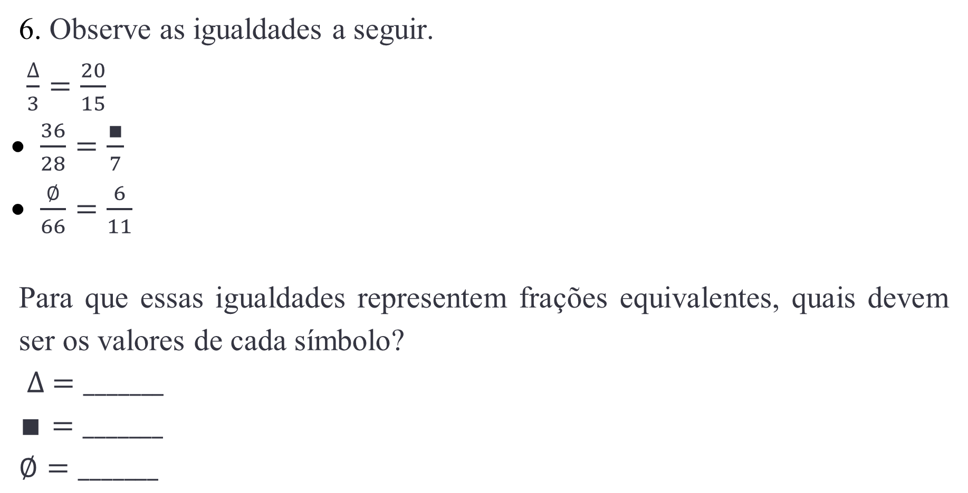
6. Observe as igualdades a seguir.
$\frac{∆}{3}=\frac{20}{15}$
$\frac{36}{28}=\frac{∎}{7}$
$\frac{∅}{66}=\frac{6}{11}$
Para que essas igualdades representem frações equivalentes, quais devem ser os valores de cada símbolo?
$∆ =_______$
$∎=_______$
$∅=_______$

Slide 14
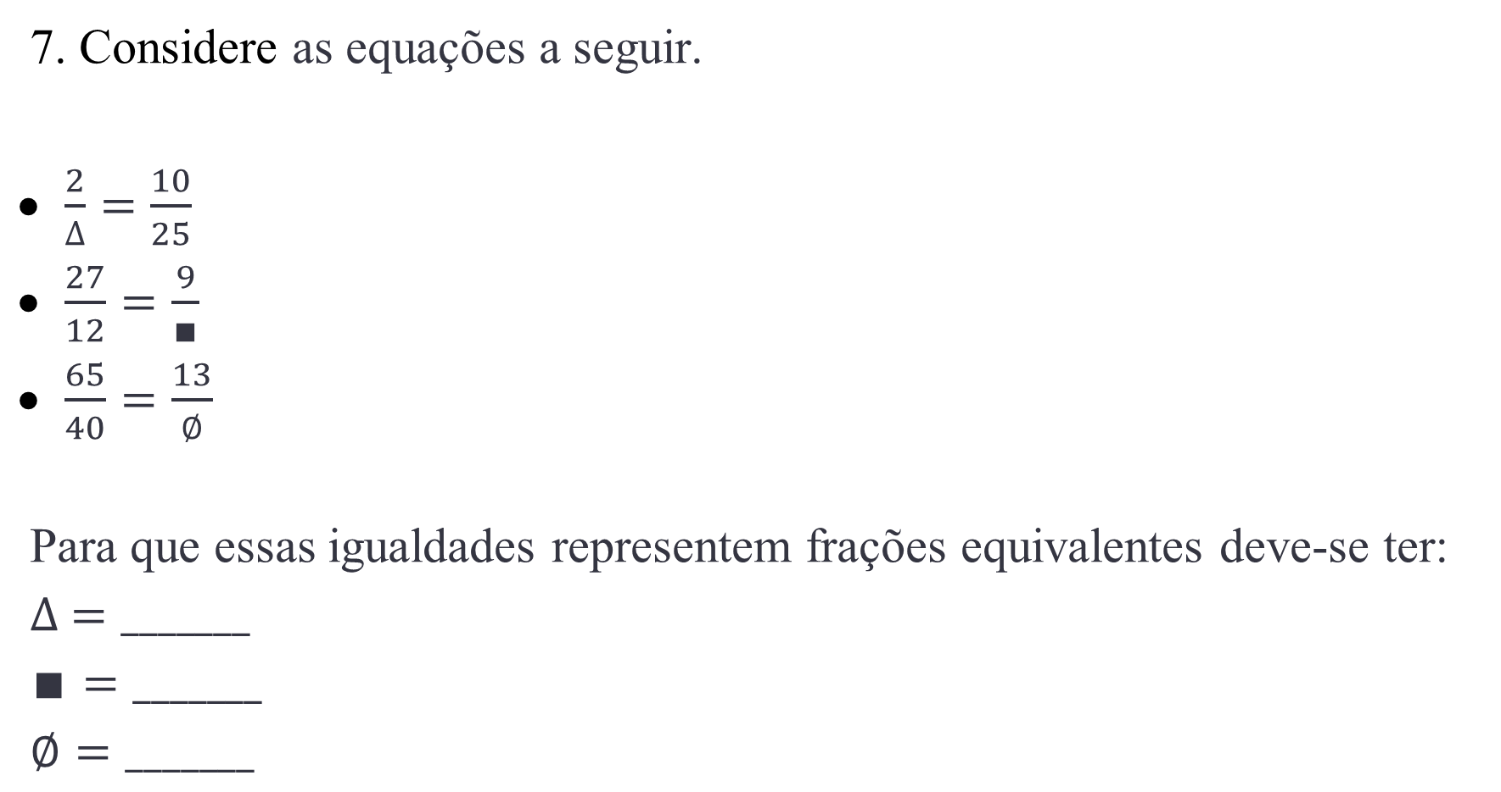
7. Considere as equações a seguir.
$\frac{2}{∆}=\frac{10}{25}$
$\frac{27}{12}=\frac{9}{∎}$
$\frac{65}{40}=\frac{13}{∅}$
Para que essas igualdades representem frações equivalentes deve-se ter:
$∆ =_______$
$∎=_______$
$∅=_______$

Slide 15
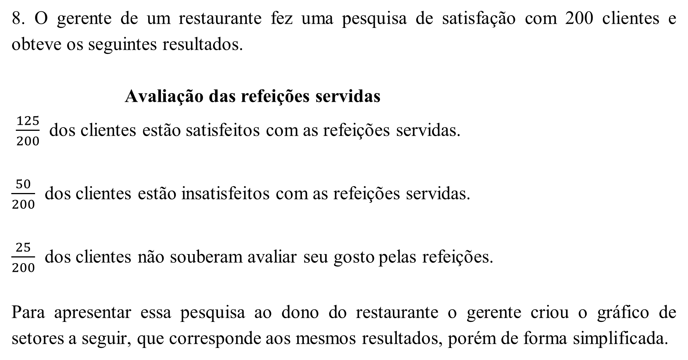
8. O gerente de um restaurante fez uma pesquisa de satisfação com 200 clientes e obteve os seguintes resultados.
Avaliação das refeições servidas
$\frac{125}{200}$ dos clientes estão satisfeitos com as refeições servidas.
$\frac{50}{200}$ dos clientes estão insatisfeitos com as refeições servidas.
$\frac{25}{200}$ dos clientes não souberam avaliar seu gosto pelas refeições.
Para apresentar essa pesquisa ao dono do restaurante o gerente criou o gráfico de setores a seguir, que corresponde aos mesmos resultados, porém de forma simplificada.

Slide 16
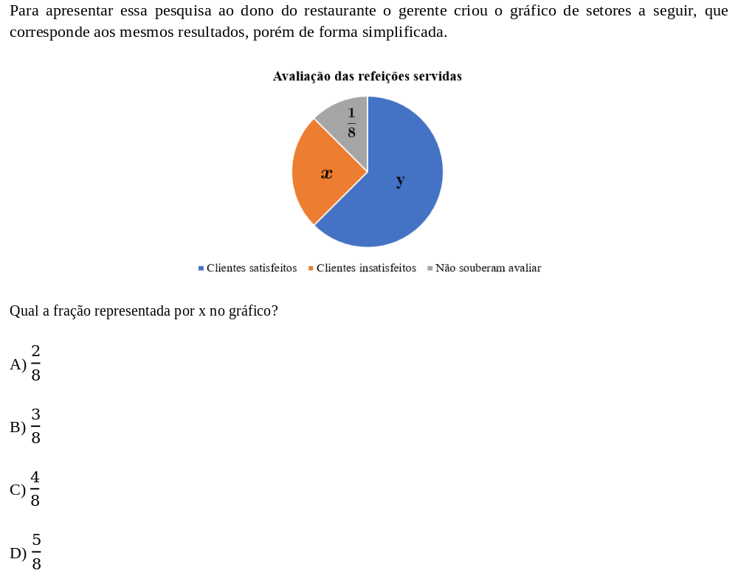

Slide 17
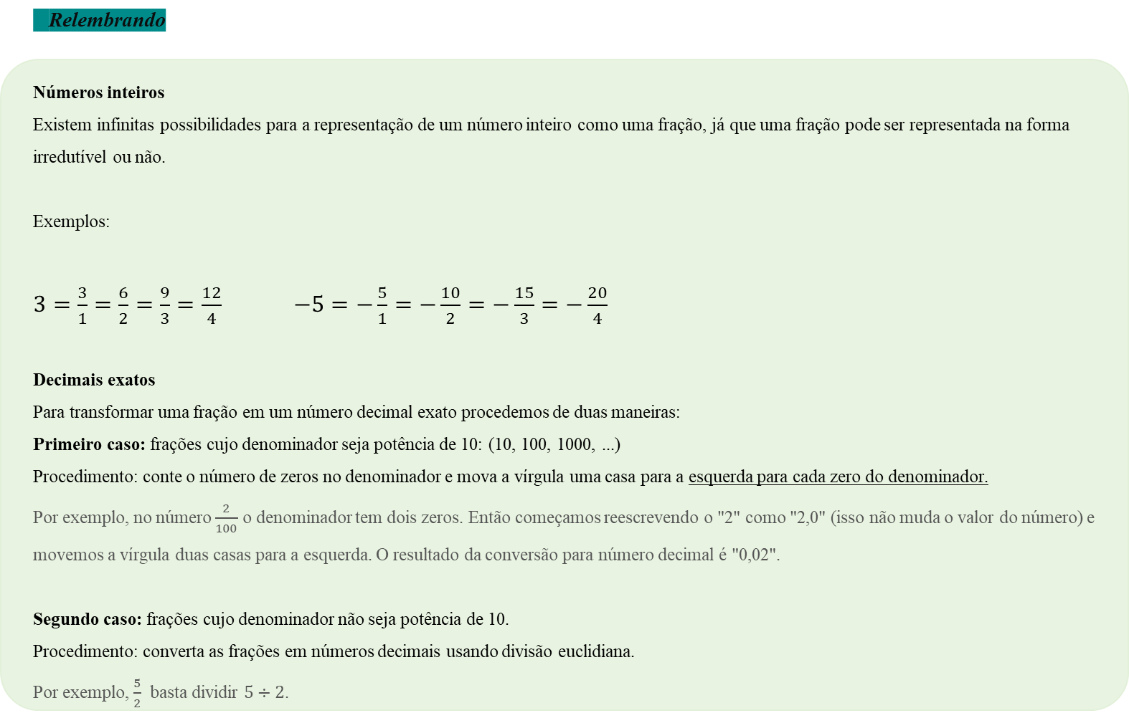
AULA 2 – CONVERSÕES ENTRE REPRESENTAÇÕES DE NÚMEROS RACIONAIS
Relembrando
Números inteiros
Existem infinitas possibilidades para a representação de um número inteiro como uma fração, já que uma fração pode ser representada na forma irredutível ou não.
Exemplos:
$3=\frac{3}{1}=\frac{6}{2}=\frac{9}{3}=\frac{12}{4}$ $−5=−\frac{5}{1}=−\frac{10}{2}=−\frac{15}{3}=−\frac{20}{4}$
Decimais exatos
Para transformar uma fração em um número decimal exato procedemos de duas maneiras:
Primeiro caso: frações cujo denominador seja potência de 10: (10, 100, 1000, ...)
Procedimento: conte o número de zeros no denominador e mova a vírgula uma casa para a esquerda para cada zero do denominador.
Por exemplo, no número $\frac{2}{100}$ o denominador tem dois zeros. Então começamos reescrevendo o "2" como "2,0" (isso não muda o valor do número) e movemos a vírgula duas casas para a esquerda. O resultado da conversão para número decimal é "0,02".
Segundo caso: frações cujo denominador não seja potência de 10.
Procedimento: converta as frações em números decimais usando divisão euclidiana.
Por exemplo, $\frac{5}{2}$ basta dividir $5÷2$.

Slide 18
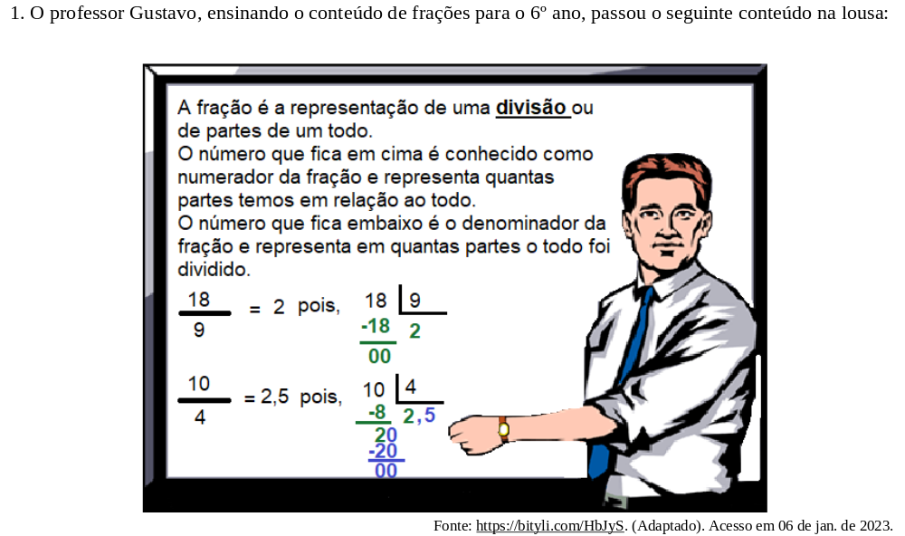

Slide 19
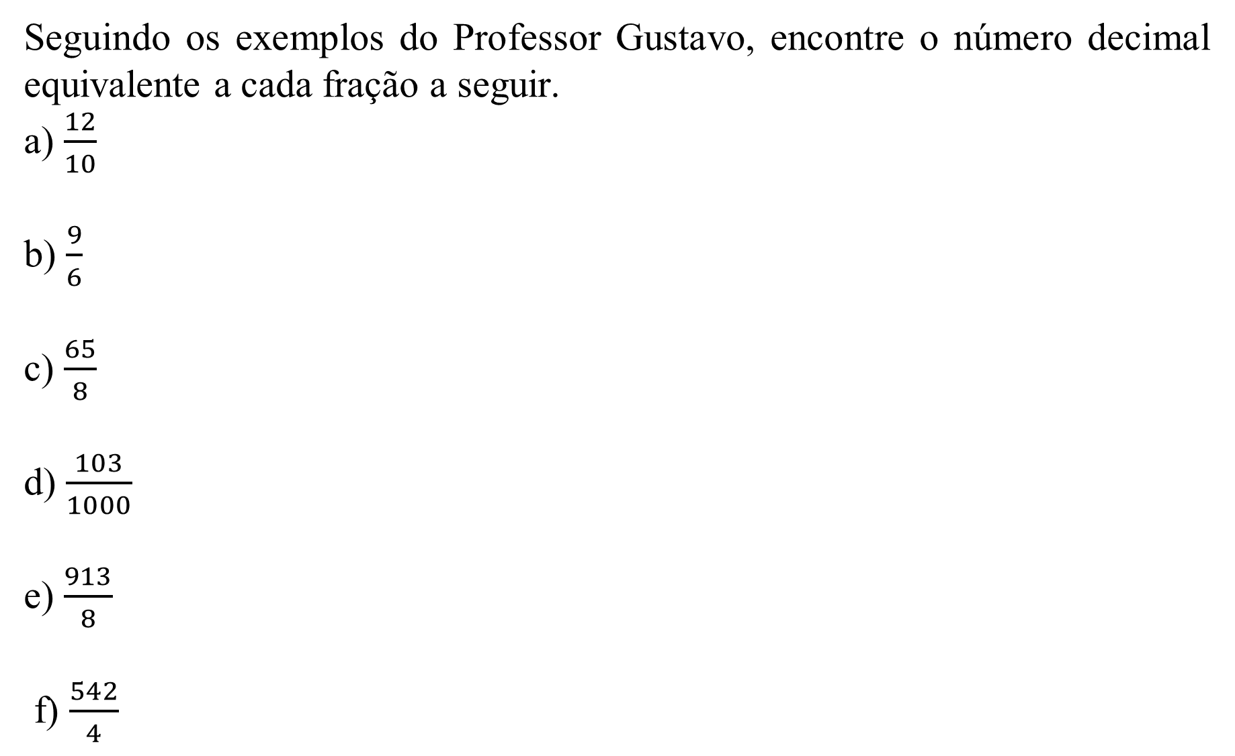
Seguindo os exemplos do Professor Gustavo, encontre o número decimal equivalente a cada fração a seguir.
a) $\frac{12}{10}$
b) $\frac{9}{6}$
c) $\frac{65}{8}$
d) $\frac{103}{1000}$
e) $\frac{913}{8}$
f) $\frac{542}{4}$

Slide 20
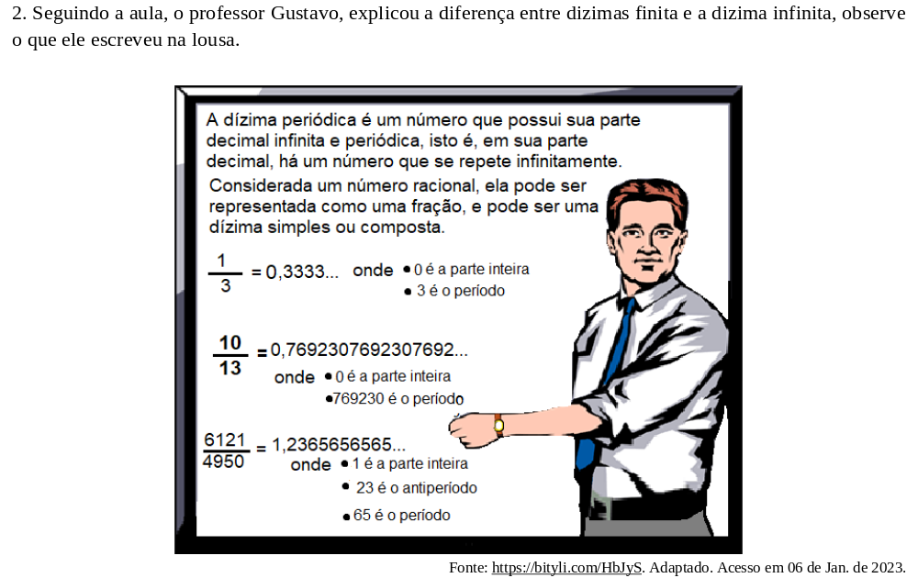

Slide 21
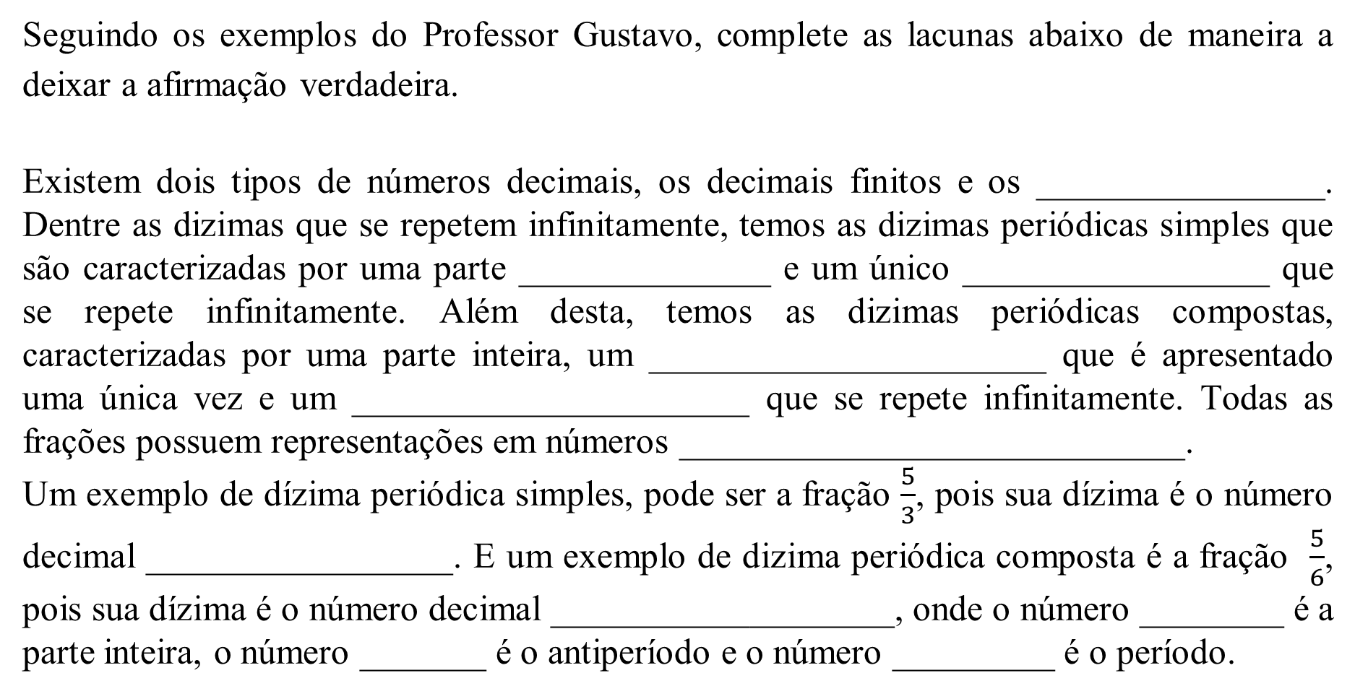
Seguindo os exemplos do Professor Gustavo, complete as lacunas abaixo de maneira a deixar a afirmação verdadeira.
Existem dois tipos de números decimais, os decimais finitos e os ________________. Dentre as dizimas que se repetem infinitamente, temos as dizimas periódicas simples que são caracterizadas por uma parte ______________ e um único _________________ que se repete infinitamente. Além desta, temos as dizimas periódicas compostas, caracterizadas por uma parte inteira, um ______________________ que é apresentado uma única vez e um ______________________ que se repete infinitamente. Todas as frações possuem representações em números ____________________________.
Um exemplo de dízima periódica simples, pode ser a fração $\frac{5}{3}$, pois sua dízima é o número decimal _________________. E um exemplo de dizima periódica composta é a fração $\frac{5}{6}$, pois sua dízima é o número decimal ___________________, onde o número ________ é a parte inteira, o número _______ é o antiperíodo e o número _________ é o período.

Slide 22
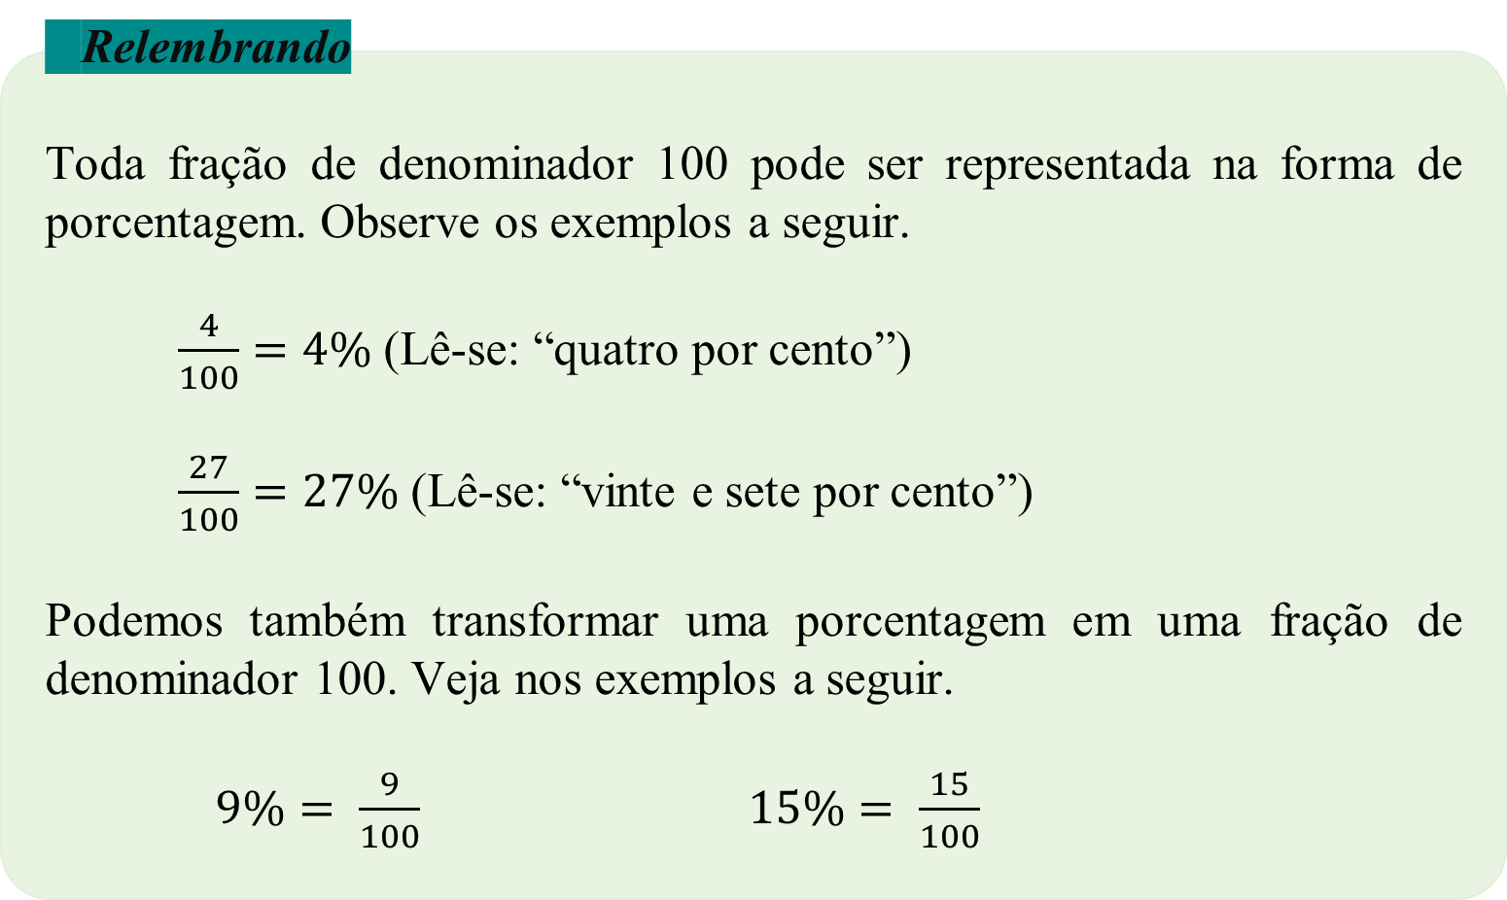
Relembrando
Toda fração de denominador 100 pode ser representada na forma de porcentagem. Observe os exemplos a seguir.
$\frac{4}{100}$ $=4\%$ (Lê-se: “quatro por cento”)
$\frac{27}{100}$ $=27\%$ (Lê-se: “vinte e sete por cento”)
Podemos também transformar uma porcentagem em uma fração de denominador 100. Veja nos exemplos a seguir.
$9\%=$ $\frac{9}{100}$ $15\%=$ $\frac{15}{100}$

Slide 23
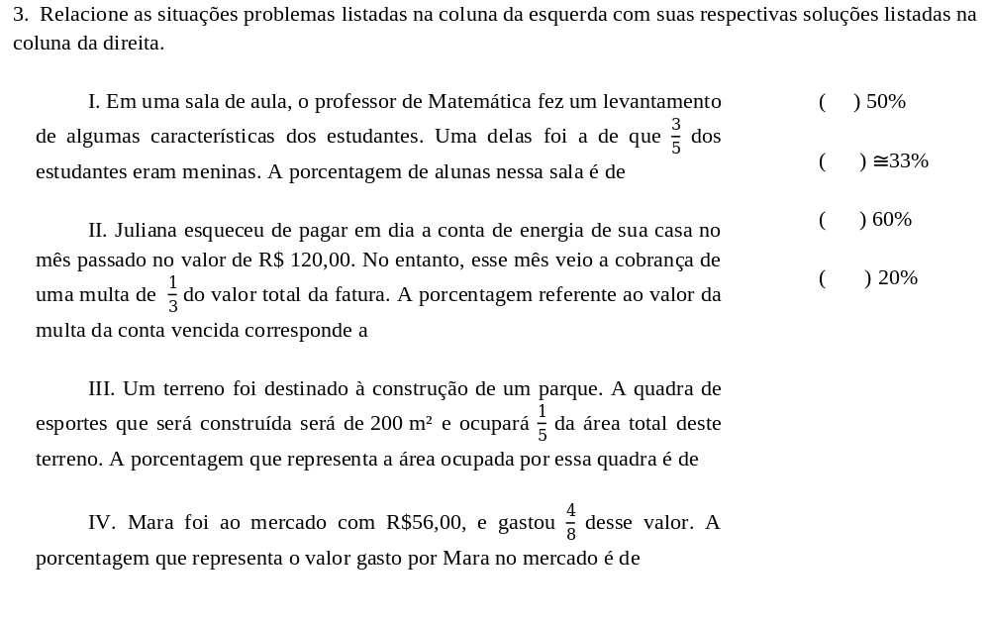

Slide 24
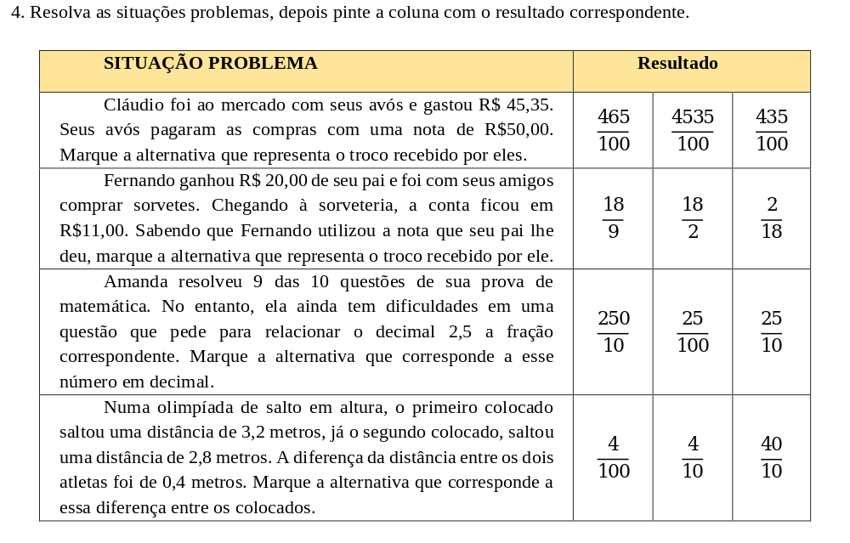

Slide 25
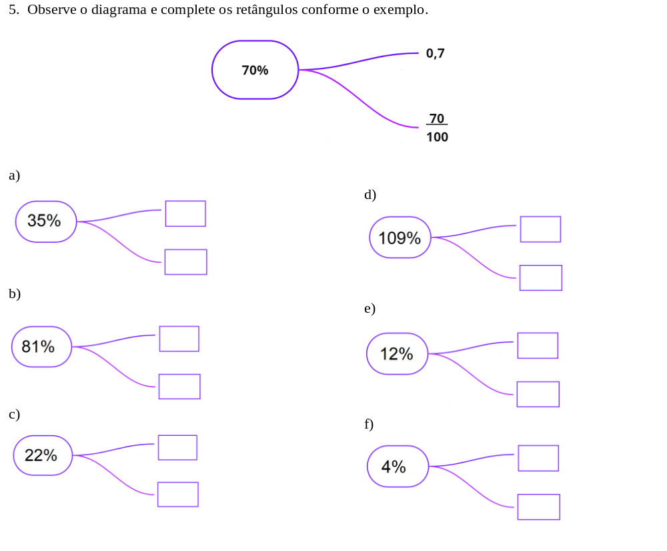

Slide 26
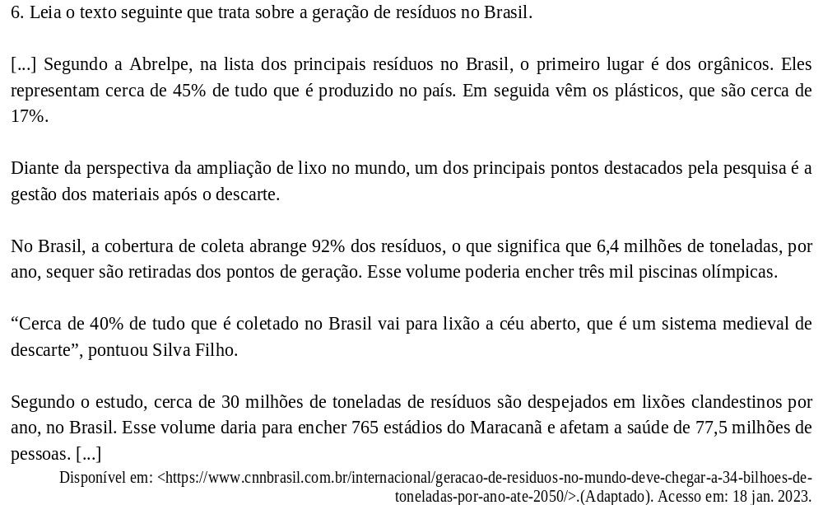

Slide 27
a) Quais são as porcentagens expressas nesse texto?
b) Represente as porcentagens expressas no texto na forma de fração com denominador 100 e, quando for possível escreva-as na forma de fração irredutível.
c) Agora, por meio de uma figura, represente a fração irredutível que corresponde à quantidade de lixo coletado no Brasil que vai para o lixão a céu aberto.

Slide 28
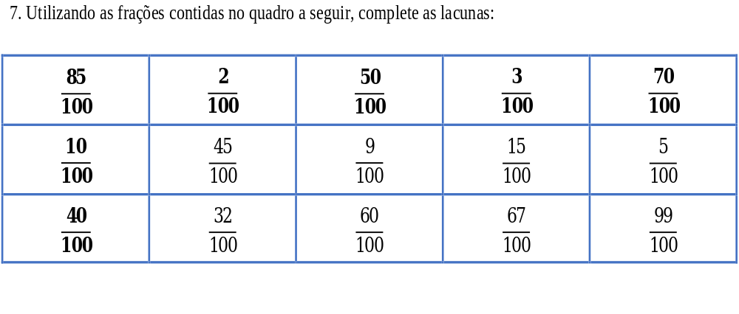

Slide 29
32% → _______________
85% → _______________
10% → _______________
15% → _______________
5% → ________________
70% → _______________
99% → _______________
3% → ________________
50% → _______________
45% → _______________
67% → _______________
60% → _______________
2% → ________________
9% → ________________
40% → _______________

Slide 30
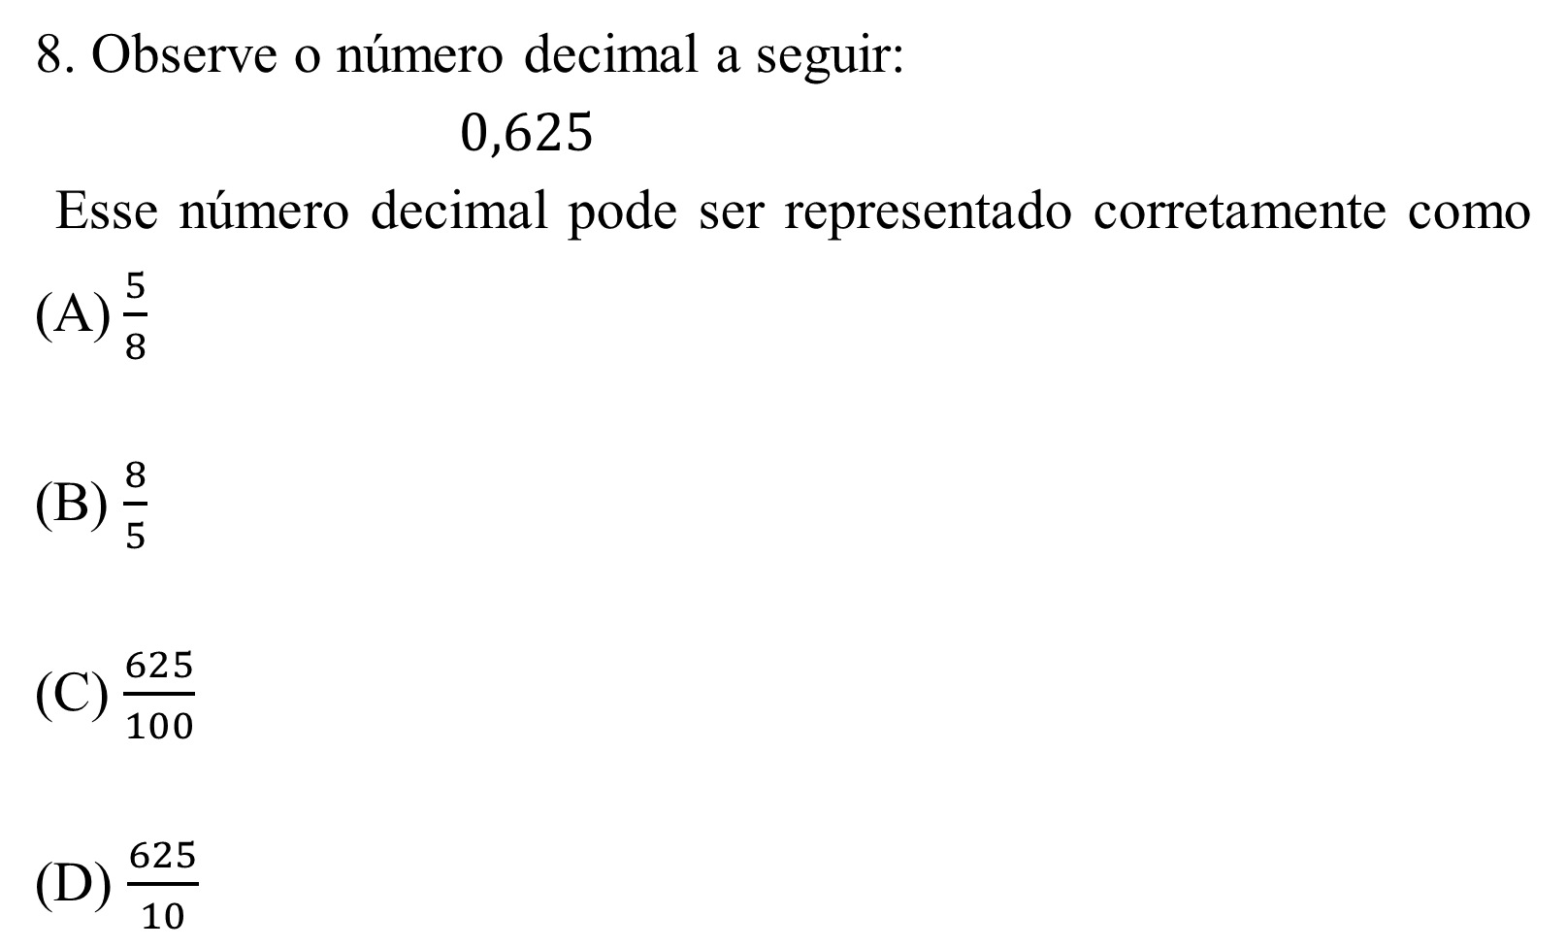
8. Observe o número decimal a seguir:
$0,625$
Esse número decimal pode ser representado corretamente como
(A)$\frac{5}{8}$
(B) $\frac{8}{5}$
(C) $\frac{625}{100}$
(D) $\frac{625}{10}$

Slide 31
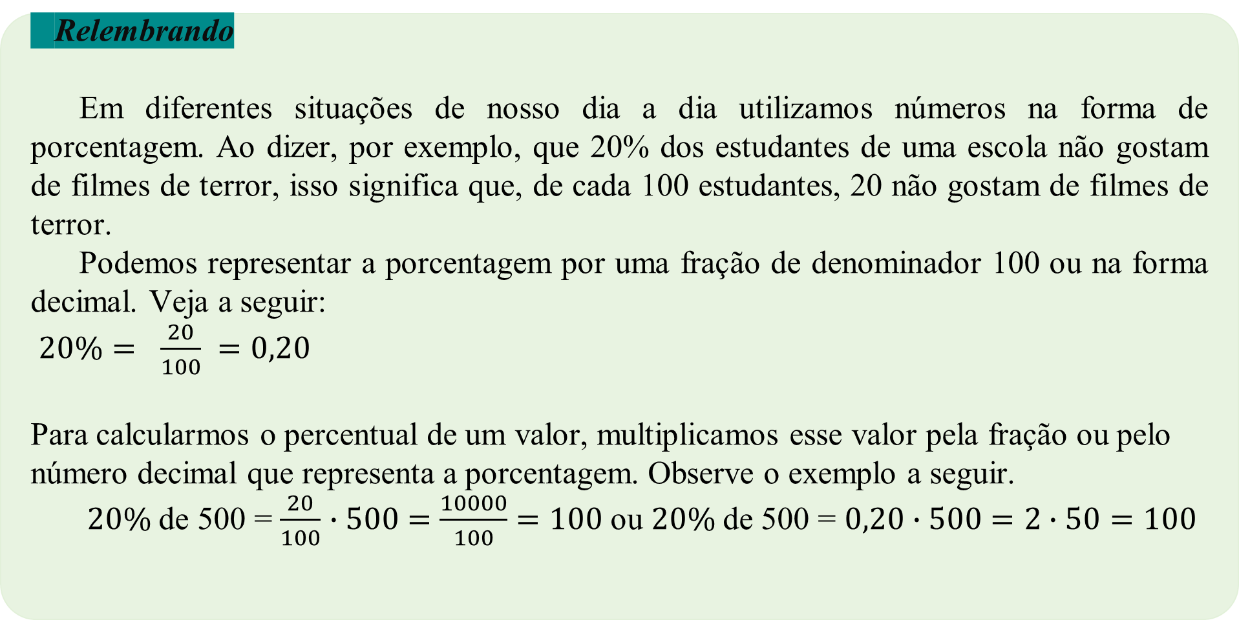
AULA 3 – PROBLEMAS ENVOLVENDO PORCENTAGENS
Relembrando
Em diferentes situações de nosso dia a dia utilizamos números na forma de porcentagem. Ao dizer, por exemplo, que 20% dos estudantes de uma escola não gostam de filmes de terror, isso significa que, de cada 100 estudantes, 20 não gostam de filmes de terror.
Podemos representar a porcentagem por uma fração de denominador 100 ou na forma decimal. Veja a seguir:
$20\%=$ $\frac{20}{100}$ $=0,20$
Para calcularmos o percentual de um valor, multiplicamos esse valor pela fração ou pelo número decimal que representa a porcentagem. Observe o exemplo a seguir.
$20\%$de 500 = $\frac{20}{100}$ $∙500=$ $\frac{10000}{100}$ $=100$ ou $20\%$de 500 = $0,20∙500=2∙50=100$

Slide 32
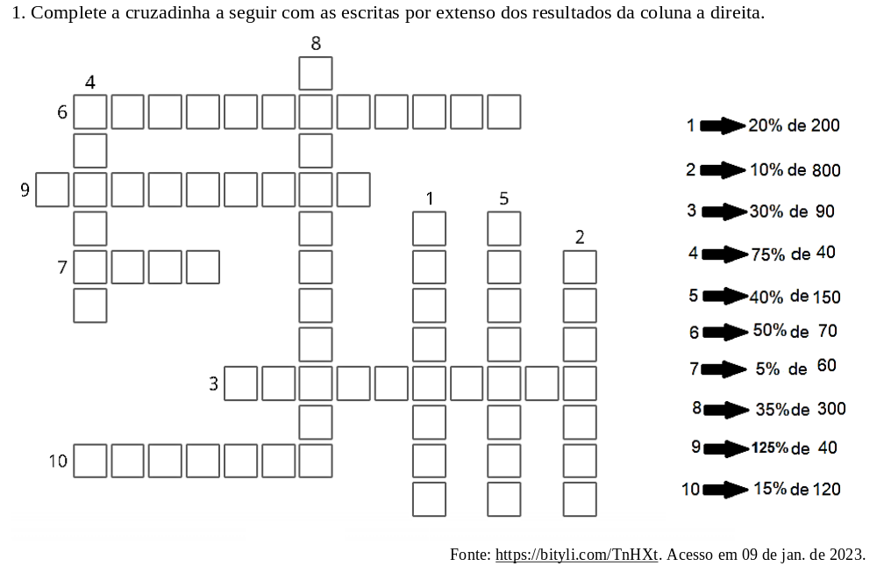

Slide 33
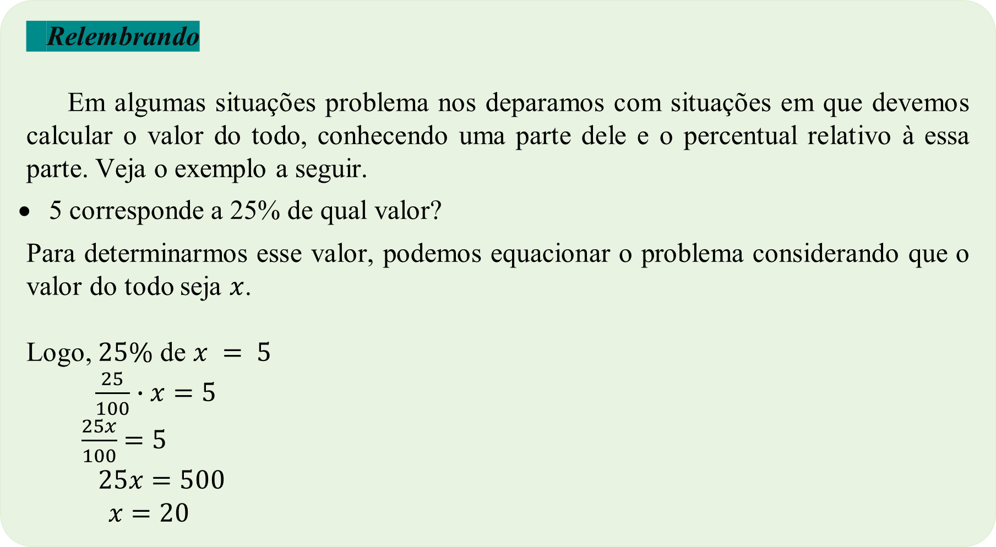
Relembrando
Em algumas situações problema nos deparamos com situações em que devemos calcular o valor do todo, conhecendo uma parte dele e o percentual relativo à essa parte. Veja o exemplo a seguir.
5 corresponde a 25% de qual valor?
Para determinarmos esse valor, podemos equacionar o problema considerando que o valor do todo seja $x$.
Logo, $25\%$ de $x = 5$
$\frac{25}{100}$ $∙x=5$
$\frac{25x}{100}$ $=5$
$25x=500$
$x=20$

Slide 34
2. Relacione os questionamentos listados na coluna da esquerda, com suas respectivas resoluções listadas na coluna da direita
I. 8 corresponde a 4% de | ( ) 860
II. 12 corresponde a 20 % de | ( ) 60
III. 540 corresponde a 90% de | ( ) 600
IV. 387 corresponde a 45% de | ( ) 650
V. 364 corresponde a 56% de | ( ) 200

Slide 35
3. Após um reajuste salarial, João, que recebia em 2022, o valor de R$1500,00, passou a receber em 2023, o valor de R$ 2040,00. Sabendo disso, responda:
a) Qual foi o valor, em reais, de aumento no salário de João?
b) Qual foi o percentual de aumento no salário de João?
c) Se o percentual de reajuste salarial em 2024 aumentar mais 5%, qual será o salário de João nesse ano?

Slide 36
4. Ana Maria comprou um tênis para sua filha cujo valor na vitrine era de R$ 340,00. Ao efetuar o pagamento Ana Maria recebeu um desconto de R$ 95,20 sobre o valor desse tênis. Sabendo disso, responda.
a) Quantos reais Ana Maria pagou pelo tênis?
b) Qual foi o percentual de desconto recebido por Ana Maria nessa compra?
c) Se o percentual de desconto fosse de 12%, quantos reais Ana Maria pagaria pelo tênis?

Slide 37
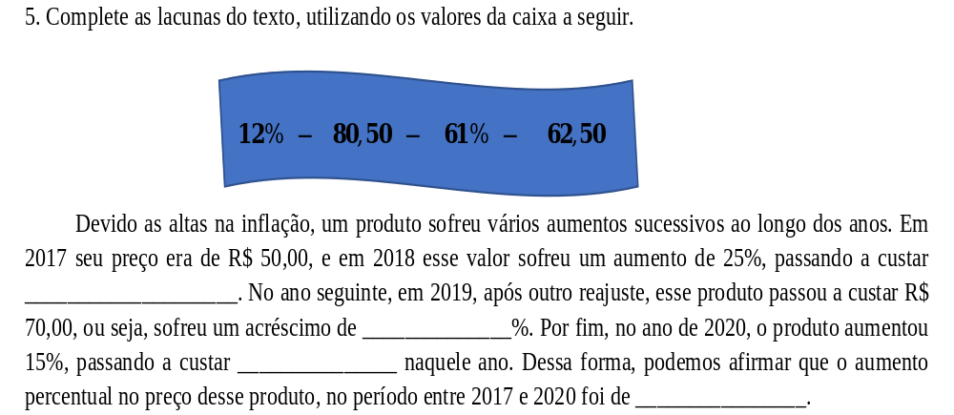

Slide 38
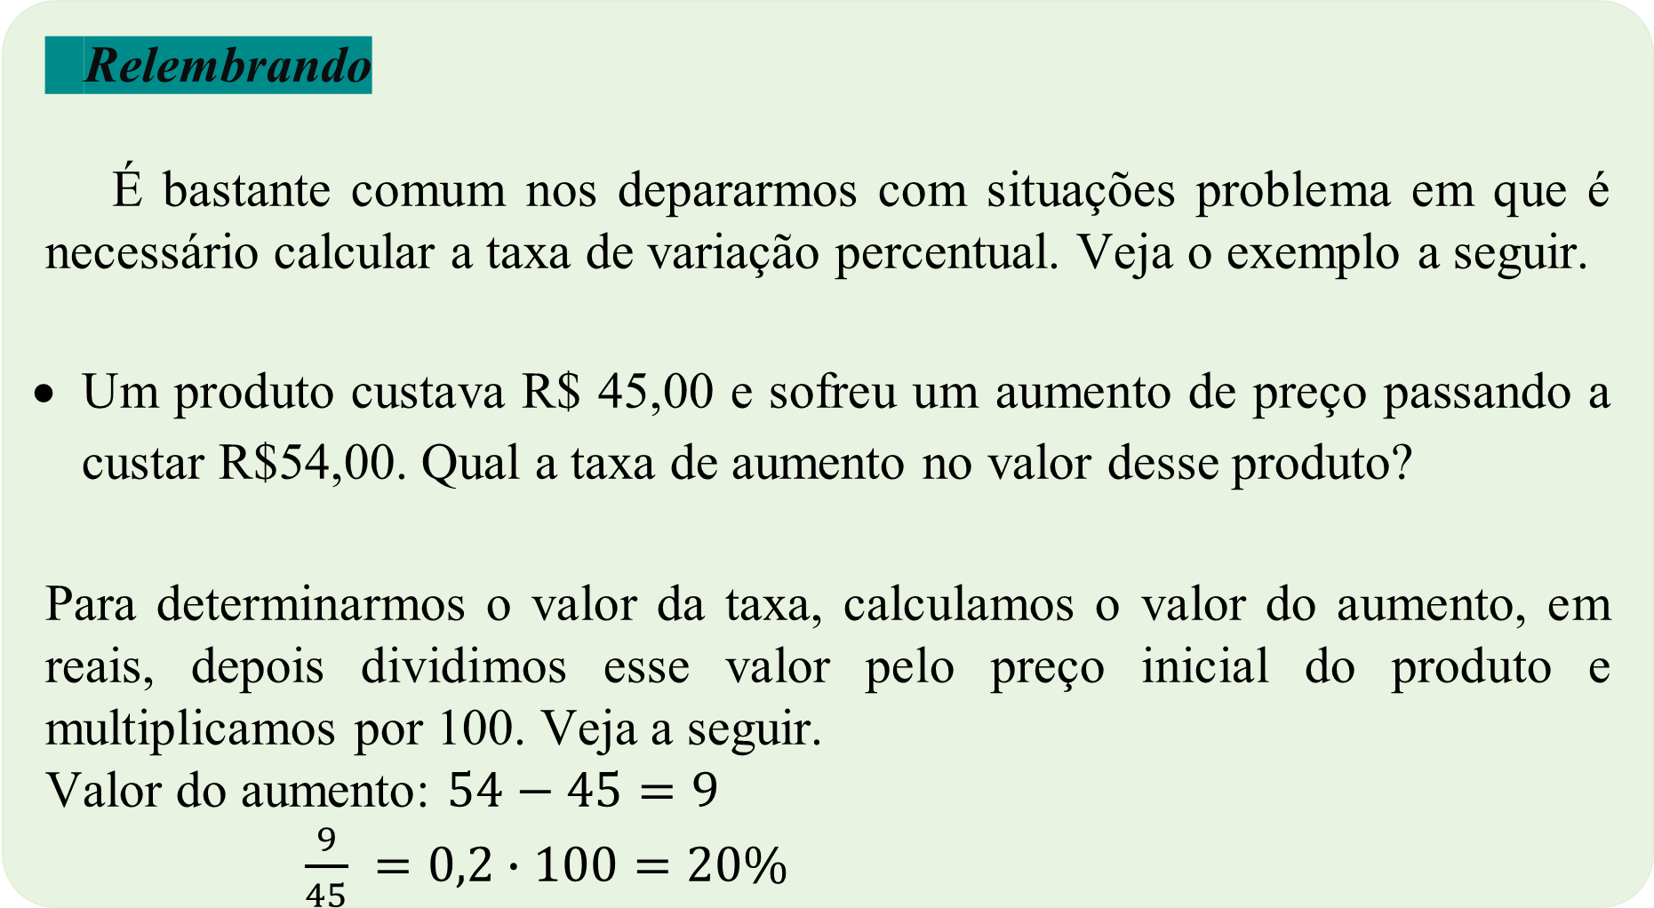
Relembrando
É bastante comum nos depararmos com situações problema em que é necessário calcular a taxa de variação percentual. Veja o exemplo a seguir.
Um produto custava R$ 45,00 e sofreu um aumento de preço passando a custar R$54,00. Qual a taxa de aumento no valor desse produto?
Para determinarmos o valor da taxa, calculamos o valor do aumento, em reais, depois dividimos esse valor pelo preço inicial do produto e multiplicamos por 100. Veja a seguir.
Valor do aumento: $54−45=9$
$\frac{9}{45}$ $=0,2∙100=20\%$

Slide 39
6. Mauricio foi adquirir um automóvel em uma concessionária e gostou de um modelo cujo preço, à vista, era R$ 62.000,00. O vendedor informou-lhe que esse automóvel, poderia ser financiado em 48 parcelas mensais idênticas de R$ 1.750,00. Ele então optou por financiar a compra desse automóvel.
Nessas condições, responda.
a) Qual foi o preço total, em reais, que Mauricio pagou pelo automóvel?
b) Qual foi o valor, em reais, que Mauricio pagou de juros nesse financiamento?
c) Qual foi a taxa de aumento sobre o valor do automóvel com o financiamento?

Slide 40
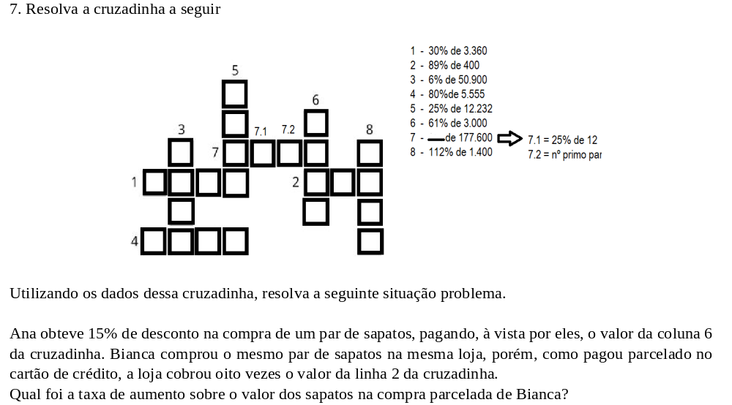

Slide 41
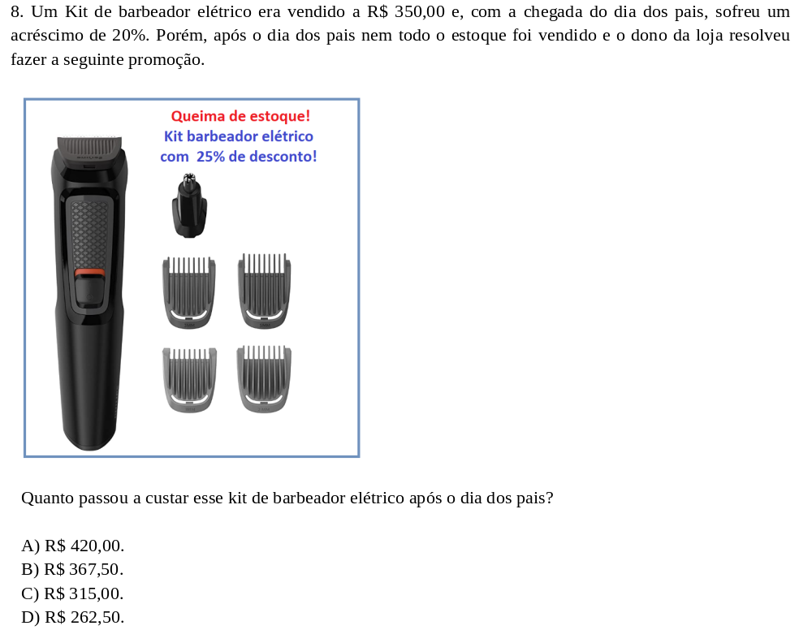

Slide 42


Produção de Material
Contato: (62) 3243 6756
geprom@seduc.go.gov.br

